Slide 1
Культура Русі - України в другій половині ХІ – першій половині ХІІІ ст.
Учитель історії України
КЗ “ Спеціальна загальноосвітня
школа- інтернат І-ІІ ступенів № 55
Харківської обласної ради ”
Сігнаєвська Серафима Пантеліївна

Slide 2
Мета уроку
ознайомити учнів з головними етапами формування народності, усною народною
творчістю та пам’ятками літератури, архітектури та живопису;
сформувати уявлення про розвиток освіти та літератури в Київській Русі;
розвивати вміння характеризувати літературні твори;
виховувати інтерес до історії власного народу, його непростого минулого.

Slide 3
Завдання уроку
Ознайомитися з культурним розвитком Русі - України в другій половині ХІ – першій
половині ХІІІ ст.
Характеризувати літературні твори та порівнювати їх з тогочасними літературними пам’ятками Європи;
Проаналізувати розвиток освіти та літератури в Київської Русі

Slide 4
Очікувані результати. Після цього уроку учні зможуть:
називати культурні пам’ятки Київської Русі;
характеризувати розвиток освіти та пам’ятки літератури;
розповідати про найбільші культурні здобутки давньоруських часів;
визначати особливості розвитку культури Київської Русі;

Slide 5
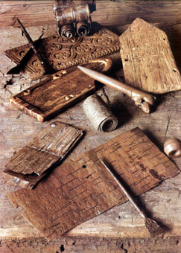
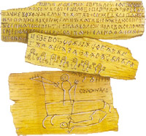
Освіта. Розвиток наукових знань.
Приналежності для письма:
писала,
воскові таблички,
берестяні грамоти

Slide 6
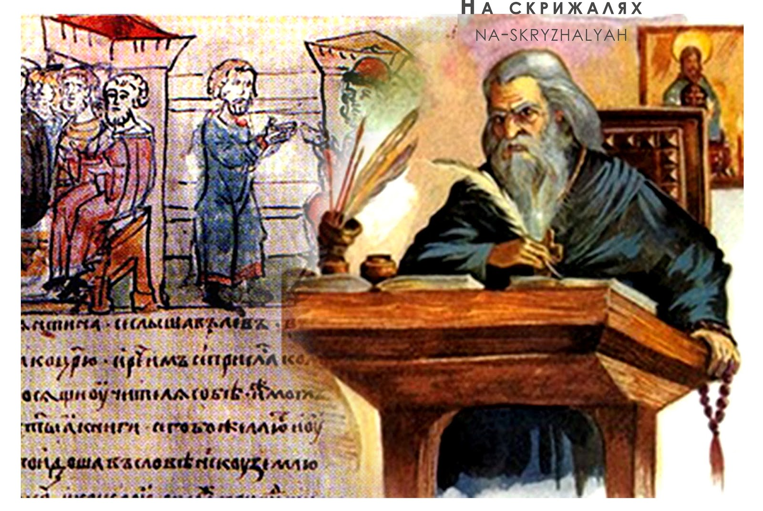
Книжні пам’ятки. Літописання.
Нестор – літописець. «Повість минулих літ»

Slide 7
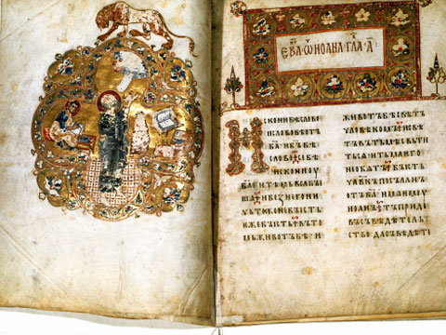
«Остромирове Євангеліє» мініатюра

Slide 8
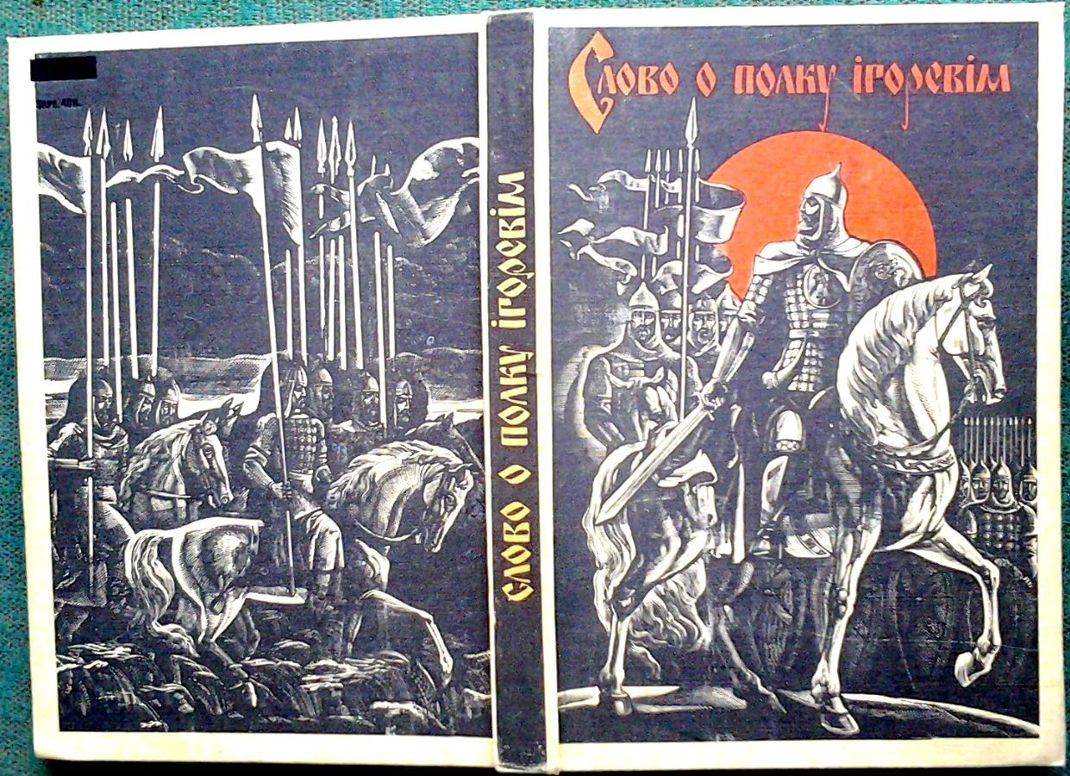
Усна народна творчість.

Slide 9
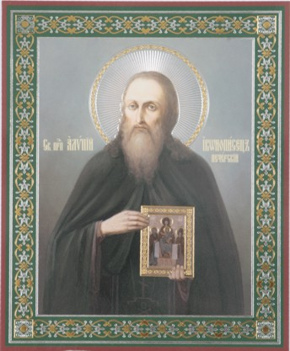
. Іконопис – мистецтво писання ікон, вид живопису, має культове призначення.
Аліпій
(Алімпій)
Один з найперших руських іконописців

Slide 10
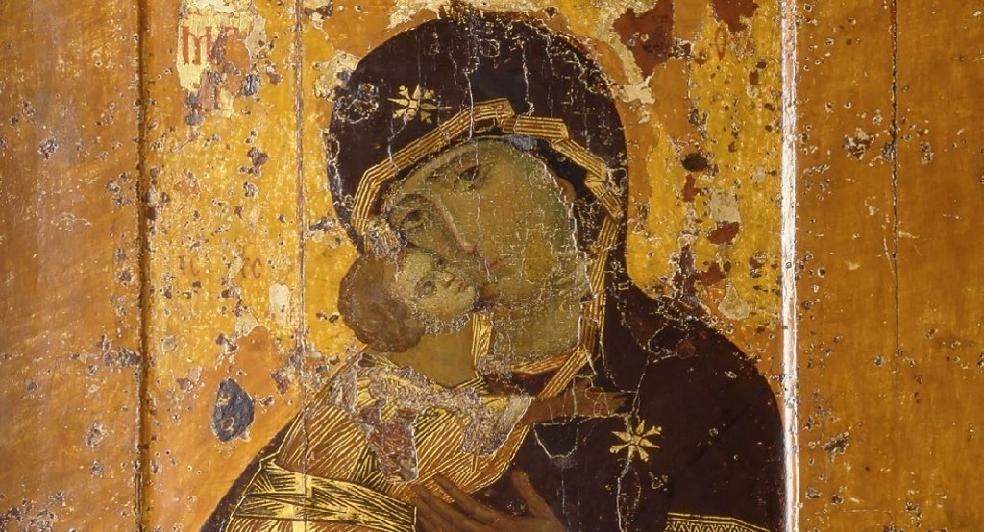
Вишгородська (Володимирська) ікона божої матері

